Slide 1

Fakültə-İnformasiya texnologiyaları və İdarəetmə İxtisas-İnformasiya texnologiyaları Qrup-№ 685.18 Tələbə-İbrahimova Aytac
Fənn-Obyekt-yönlü proqramlaşdırma Müəllim-Məmmədov İbadət Mövzu-Pəncərələrlə iş üçün mücərrəd yiğim

Slide 2
Pəncərələrlə iş üçün mücərrəd yiğim
Java AWT(ABSTRACT WINDOWING TOOLKIT) abstrakt pəncərə dəsti kimi bilinir. Java ilə hazırlanmış qrafik interfeys kitabxanasıdır. Pəncərələr, düymələr, menyular, düymələr kimi əyani komponentlər bu kitabxanada mövcuddur. Ancaq AWT interfeysi çox zəngin və faydalı deyil.
Digər interfeys sistemlərindən bir qədər fərqlidir. Səbəblərdən biri də AWT-nin digər əməliyyat sistemlərində işləməsi lazım olan bir kitabxana olmasıdır. Bununla yanaşı, başqa bir səbəb Java'nın bir İnternet dili olaraq hər cür maşın üzərində işləmə prinsipinə sahib olmasıdır. Məsələn, kiçik ekran və aşağı qətnamə maşınlarında olduğu kimi çox böyük ekranları olan çox yüksək çözünürlüklü maşınlarda da işləməlidir. Həm də bir brauzerdə və müstəqil bir tətbiq olaraq işləməlidir. Bu səbəblərdən fərqli interfeys sistemlərində işləyənlər üçün bir az qəribə ola biləcək bir quruluşa sahibdir.

Slide 3
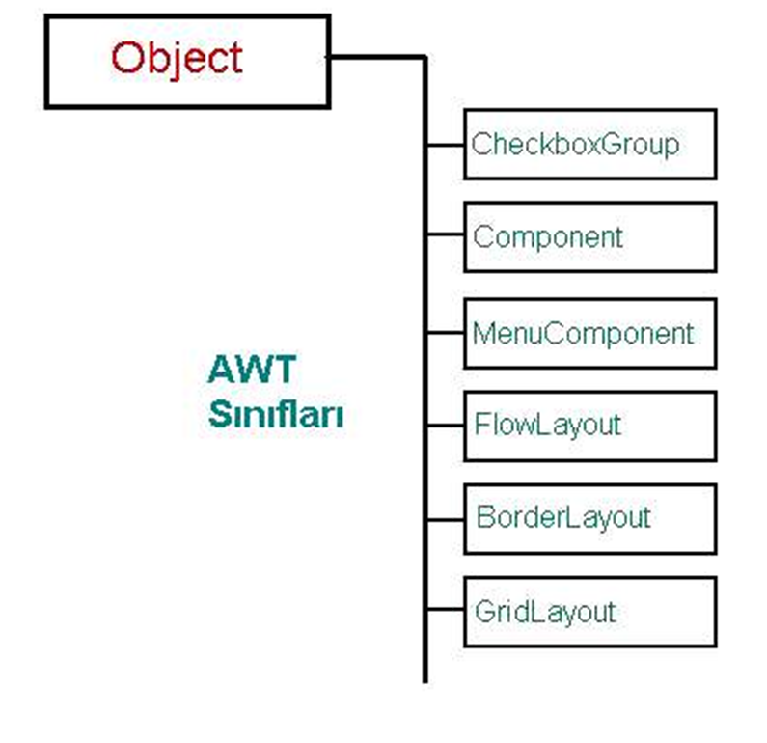

AWT siniflərinin hamısı Object sinfindən götürülmüşdür. AWT siniflərinin əsas 6 sinifni göstərək.

Slide 4
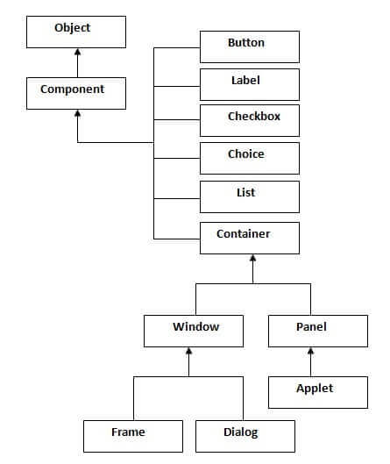
Java AWT iyerarxik diaqramı

Slide 5
Komponentlər
İstifadəçidən məlumat almaq üçün istifadə etdiyimiz obyektlərə "komponentlər" deyilir. Komponent sinfi menyu ilə əlaqəli olmayan Abstract Window Toolkit komponentlərinin mücərrəd superklassıdır. Class Component lightweight component yaratmaq üçün birbaşa uzadıla bilər. lightweight component, yerli bir pəncərə ilə əlaqəli olmayan bir komponentdir. Əksinə, heavyweight component yerli bir pəncərə ilə əlaqələndirilir. İki növ komponenti ayırd etmək üçün isLightweight () metodu istifadə edilə bilər.
Lightweight və heavyweight komponentlər tək bir komponent iyerarxiyasında qarışdırıla bilər. Bununla birlikdə, komponentlərin belə bir qarışıq iyerarxiyasının düzgün işləməsi üçün bütün iyerarxiya etibarlı olmalıdır. Iyerarxiya etibarsız olduqda, məsələn komponentlərin hüdudlarını dəyişdirdikdə və ya komponentləri qablara əlavə edib / götürdükdən sonra, bütün iyerarxiya daha sonra etibarsız olan konteynerə çağırılan Container.validate () metodu ilə təsdiqlənməlidir.

Slide 6
Container
Konteynerlər AWT GUI komponentlərinin ayrılmaz hissəsidir. Konteyner bir komponentin yerləşə biləcəyi bir yer təmin edir. AWT-də bir konteyner bir komponentin özüdür və özünə komponent əlavə etmək qabiliyyətini əlavə edir. Aşağıdakılara diqqət yetiriləcək məqamlar var.
Konteyner özünə yalnız Komponent əlavə edə bilər.
Hər bir konteynerdə setLayout metodundan istifadə edərək ləğv edilə bilən bir düzən mövcuddur.

Slide 7
Container sinfinin metodları
Agenda Style
 | Metod və təsviri
1 | Component add(Component comp) Göstərilən komponenti bu konteynerin sonuna əlavə edir.
2 | Component add(Component comp, int index) Göstərilən komponenti verilmiş vəziyyətdə bu konteynerə əlavə edir.
3 | void add(Component comp, Object constraints) Göstərilən komponenti göstərilən indeksdə göstərilən məhdudiyyətlərlə bu konteynerə əlavə edir.
4 | void add(Component comp, Object constraints) Göstərilən komponenti bu konteynerin sonuna əlavə edir.
5 | Component add(String name, Component comp) Göstərilən komponenti bu konteynerə əlavə edir.
6 | void addContainerListener(ContainerListener l) Bu konteynerdən konteyner hadisələrini almaq üçün göstərilən konteyner dinləyicisini əlavə edir.

Slide 8
Window
Window sinifi sərhədsiz və menyu olmayan üst səviyyəli bir pəncərədir. BorderLayout'u standart layout meneceri olaraq istifadə edir.
Dialoq qutuları kimi pop (pop-up) kimi komponentlər üçün istifadə olunur

Slide 9
Window sinfinin metodları
Agenda Style
 | Metod və təsviri
1 | void addNotify() Bu Pəncərəni yerli ekran qaynağı ilə əlaqə yaradaraq görünən edir.
2 | void addPropertyChangeListener(PropertyChangeListener listener) Dinləyicilər siyahısına PropertyChangeListener əlavə edir.
3 | void add Property ChangeListener(String property Name, Property Change Listener listener) Xüsusi bir xüsusiyyət üçün dinləyicilər siyahısına PropertyChangeListener əlavə edir.
4 | void addWindowFocusListener(WindowFocusListener l) Bu pəncərədən pəncərə hadisələrini almaq üçün göstərilən pəncərə fokus dinləyicisini əlavə edir.
5 | void addWindowListener(WindowListener l) Bu, pəncərədən pəncərə hadisələrini qəbul etmək üçün göstərilən pəncərə dinləyicisini əlavə edir.
6 | void addWindowStateListener(WindowStateListener l) Bu pəncərə pəncərə hadisələr almaq üçün müəyyən pəncərə dövlət dinləyicisini əlavə edər.

Slide 10
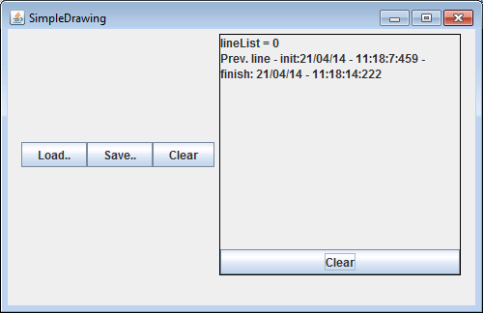
Frame
Hər bir frame ayrı və müstəqil bir pəncərədir. Frame bir konteyner olduğundan istədiyiniz interfeys komponentləri yerləşdirilə bilər.

Slide 11
Panel
Panel sinifi ən sadə konteyner sinifidir. Bir tətbiqin digər panellər daxil olmaqla hər hansı digər komponenti əlavə edə biləcəyi yer təmin edir. Varsayılan layout meneceri olaraq FlowLayout istifadə edir.Hər bir frame ayrı və müstəqil bir pəncərədir. Ancaq panel müstəqil bir pəncərə deyil. Panelin kənarları yoxdur. Panel bir konteyner olduğundan istədiyiniz interfeys komponentləri yerləşdirilə bilər.
 | Metod və təsviri
1 | void addNotify() Panelin həmyaşıdını yaradır.
2 | void addNotify() Panellə əlaqəli AccessibleContext əldə edir.

Slide 12
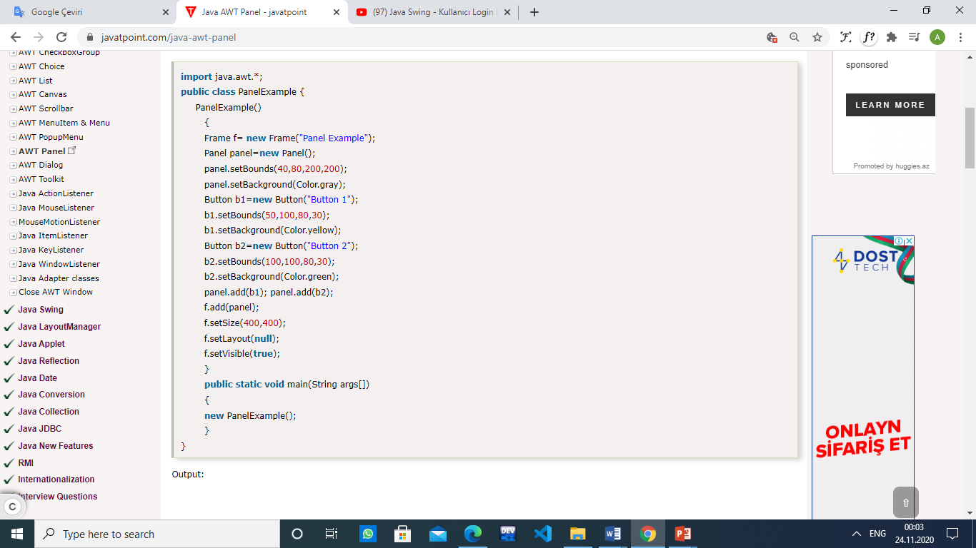
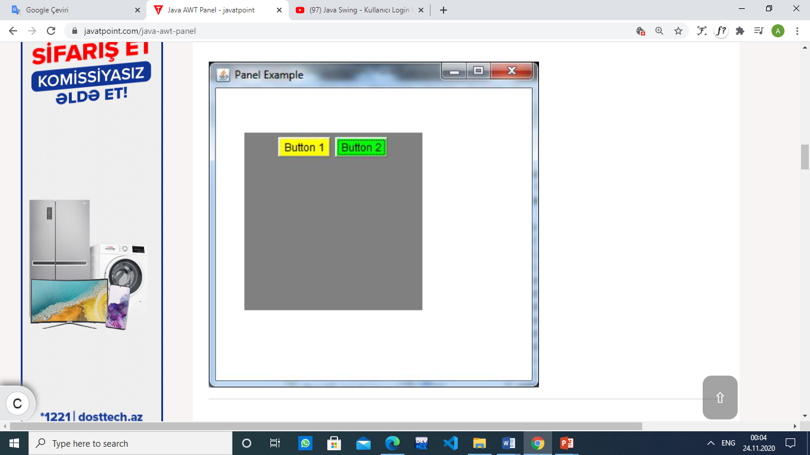
Frame,panel,buttona aid məsələ

Slide 13
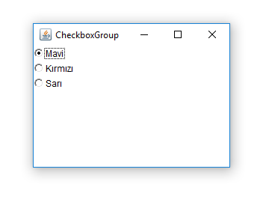
CheckboxGroup:
İstifadəçinin birdən çox seçim arasından seçim etməsini istədikdə istifadə edirik. İnsanın cinsiyyətini öyrənmək üçün qoyduğumuz kişi-qadın düymələri və rəng seçimi üçün mavi-qırmızı-sarı-narıncı seçimləri bu düymə tipinə nümunə olaraq verilə bilər.

Slide 14
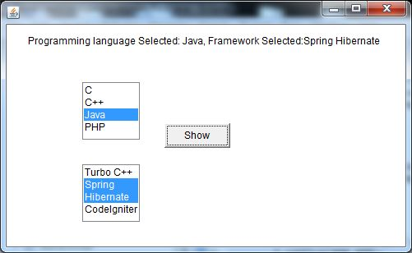
Button:basıldığında müəyyən əməliyyatları başlatan bir sinifdir.
Label:mətni konteynerə yerləşdirmək üçün bir komponentdir
Choice:istifadəçi üçün açılan bir menyu təqdim edir, istifadəçi açılan menyudan bir maddə seçə bilər.
List sinfinin obyekti mətn elementlərinin siyahısını əks etdirir. Siyahının köməyi ilə istifadəçi bir və ya birdən çox maddə seçə bilər.

Slide 15
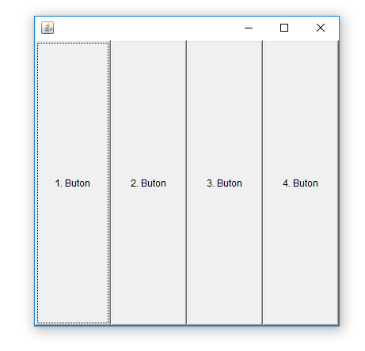
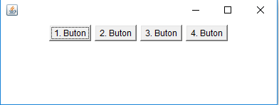
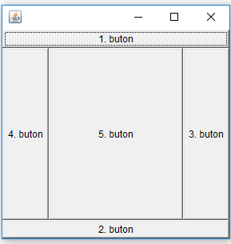
FlowLayout: Komponentləri soldan sağa əlavə edərək düzəldir.
GridLayout: Komponentləri matris formasına görə təşkil edir. Soldan sağa əlavə edir.
BorderLayout: Konteyner sinifini şərq, qərb, şimal, cənub və mərkəz kimi 5 ayrı bölgəyə ayırır. Yerləşdirmələr bu bölgələrə görə aparılır. Bir nümunə ilə necə edəcəyimizi görək.

Slide 16
Appletlər
Appletlər veb brauzerlərdə işləyən kiçik tətbiqlərdir. Bir applet işə düşdükdə, serverdən istifadəçinin kompüterinə yüklənir və istifadəçinin kompüterində işləməyə başlayır. Appletlər adi java proqramlarından işlədikləri kompüterdə məhdud hüquqlara malik olmaları ilə fərqlənir. İşlədikləri kompüterdən sənədləri kopyalaya bilmirlər. Faylları silə bilmirlər. Faylları aça və ya yarada bilmirlər. Endirildiklərindən başqa bir serverlə hər hansı bir şəbəkə bağlantısı qura bilməzlər. Yükləndikləri kompüterdə başqa proqramları çalışdıra bilməzlər. Fayl sisteminə daxil ola və oxuya bilmirlər. Appletin başqa bir fərqi əsas metodun tələb olunmamasıdır. Appletlərə java.applet daxil edilməlidir. * Və java.awt. * Proqramdakı siniflər və bəzi metodlar tətbiq işləyərkən avtomatik olaraq çağırılır. Bu metodları ləğv edərək, kiçik tətbiqi istədiyimiz əməliyyatları edə bilərik.

Slide 17
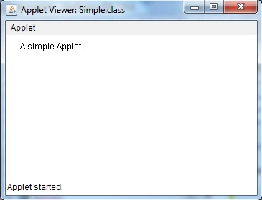
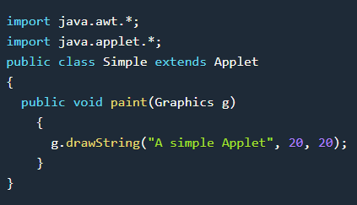
Appletlər

Slide 18

Diqqətiniz üçün təşəkkürlər

